Slide 1
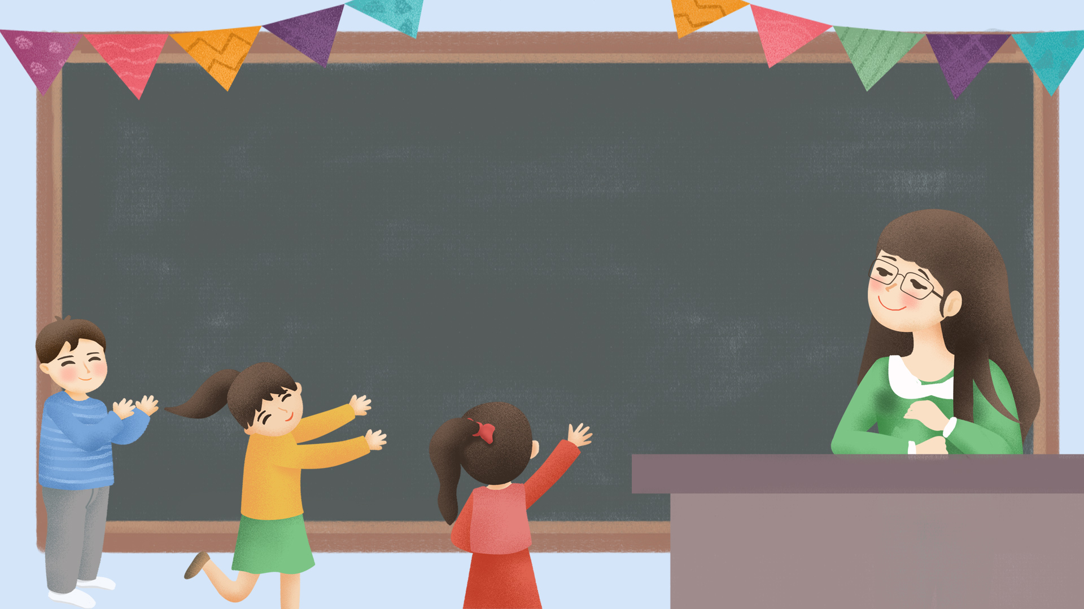
Thứ……ngày……tháng…..năm 2022

Slide 2
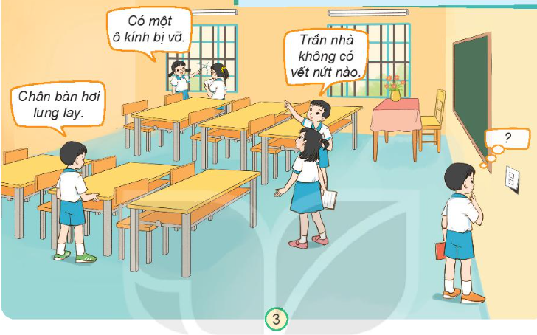
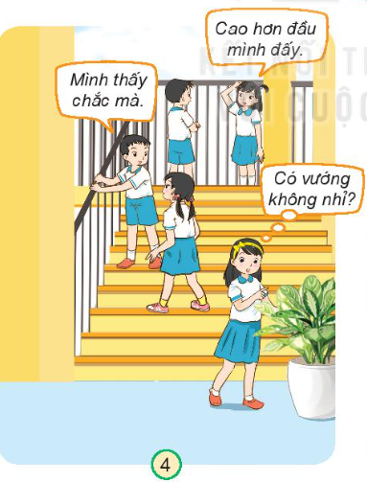
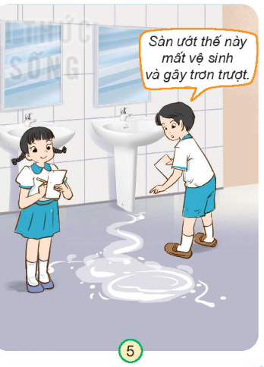
1. Quan sát tranh và thảo luận trả lời các câu hỏi:

Slide 3
2. Vận dụng

Slide 4
Luật chơi: Các câu hỏi là những bức tranh về hình ảnh ở trường học. Em hãy nhận biết nhanh những địa điểm nào chưa an toàn trong trường học nhé!

Slide 5
Chú ong chăm chỉ
Chú ong chăm chỉ
Ghi chú: Click vào ô số => hiện câu hỏi.
Hoàn thành
Ghi chú: Click vào ô số => hiện câu hỏi.
1
2
3
Notes:
Ghi chú: Click vào ô số => hiện câu hỏi.
Ghi chú: Click vào ô số => hiện câu hỏi.

Slide 6
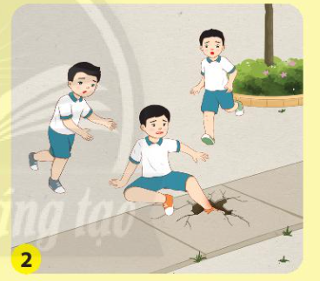
1
Địa điểm không an toàn dễ gây bị thương cho các em học sinh.
Trở về
Ghi chú: HS trả lời xong click Trở về
1
2
3
4
5

